Slide 1

Excel操作
计算机学院
李赞
厚德B807

Slide 2
Excel操作
Excel对象模型概述
Excel操作方法
Excel应用实例

Slide 3
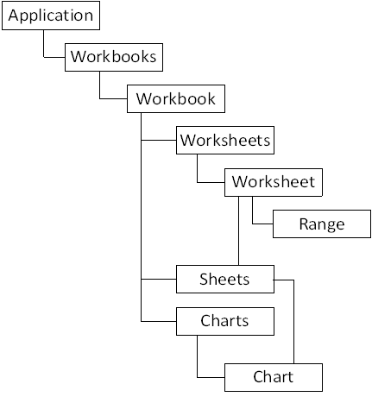
Excel对象模型
Application对象
Workbooks工作簿
Worksheet工作表
Range对象
Charts图表

Slide 4
Application对象
代表当前运行的Excel实例
包含大量属性及方法，用于操作Excel表格
Cells属性
Columns属性
Rows属性

Slide 5
Workbooks工作簿
Workbook对象代表Excel应用程序中当前打开的一个工作簿，包含在Workbooks集合中。可以通过Workbooks集合或表示当前活动工作簿的Active Workbook对象访问Workbook对象。

Slide 6
Workbooks工作簿
Add方法 创建新的空白工作簿，并将其添加到集合中。
Open方法 打开工作簿。
Activate方法 激活工作簿，使指定工作簿变为活动工作簿，以便作为Active Workbook对象使用。
Save方法 按当前路径和名称保存现有工作簿(如是首次保存，则将其保存到缺省名称中，如BOOK1.XLS)。
SaveAs方法 首次保存工作簿或用另一名称保存工作簿。
Close方法 关闭工作簿。
PrintOut方法 打印工作簿

Slide 7
新建WorkBook
WorkBooks.Add
打开WorkBook
Workbooks.Open("C:\MyFolder\MyBook.xlsx")

Slide 8
Worksheet工作表
Sheets集合表示工作簿中所有的工作表。可以通过Sheets集合来访问、激活、增加、更名和删除工作表。一个Worksheet对象代表一个工作表。

Slide 9
Worksheet工作表
Worksheets属性 返回Sheets集合。
Name属性 工作表更名。
Add方法 创建新工作表并将其添加到工作簿中。
Select方法 选择工作表。
Copy方法 复制工作表。
Move方法 将指定工作表移到工作簿的另一位置。
Delete方法 删除指定工作表。

Slide 10
引用Worksheets
Worksheets(1).Activate
Worksheets("Sheet1").Activate

Slide 11
Range对象
Range对象代表工作表的某一单元格、某一行、某一列、某一选定区域或者某一三维区域。

Slide 12
Range对象
属性、方法 意义
Range属性 Range (arg)其中arg为A1--样式符号，表示单个单元格或单元格区域。
Cells属性 Cells (row, col )(其中row为行号，col为列号)表示单个单元格。
ColumnWidth属性 指定区域中所有列的列宽。
Rowheight属性 指定区域中所有行的行宽。
Value属性 指定区域中所有单元格的值(缺省属性)。
Formula属性 指定单元格的公式，由A1--样式引用。
Select方法 选择范围。
Copy方法 将范围的内容复制到剪贴板。
ClearContents方法 清除范围的内容。
Delete方法 删除指定单元范围。

Slide 13
引用单元格范围
Workbooks("Book1"). Sheets("Sheet1").Range("A1:D5")

Slide 14
Charts图表
Chart对象代表工作簿中的图表。该图表既可为嵌人式图表(包含于ChartObject对象中)也可为分立的图表工作表。
Add方法 新建图表工作表。返回Chart对象。
PrineOut方法 打印图表。
ChartWizard方法 修改给定图表的属性

Slide 15
WorksheetFunction对象
myRange = Worksheets("Sheet1").Range("A1:C10")
answer = Application.WorksheetFunction.Min(myRange)
单元格的公式
Worksheets("Sheet1").Range("A1:B3").Formula = "=RAND()"

Slide 16
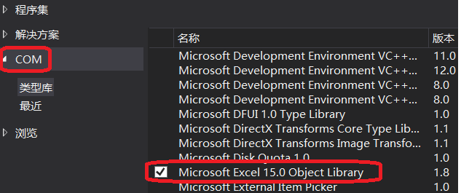
程序添加Excel对象引用

Slide 17
示例程序
读入文本
添加单元格内容
设置单元格颜色
设置行宽列宽
插入图表
关闭Excel对象

Slide 18
插入图表
设置数据源
添加图表
worksheet1.Shapes.AddChart2(Type.Missing,
MsExcel.XlChartType.xl3DColumn, 120, 130, 380, 250, Type.Missing);

Slide 19
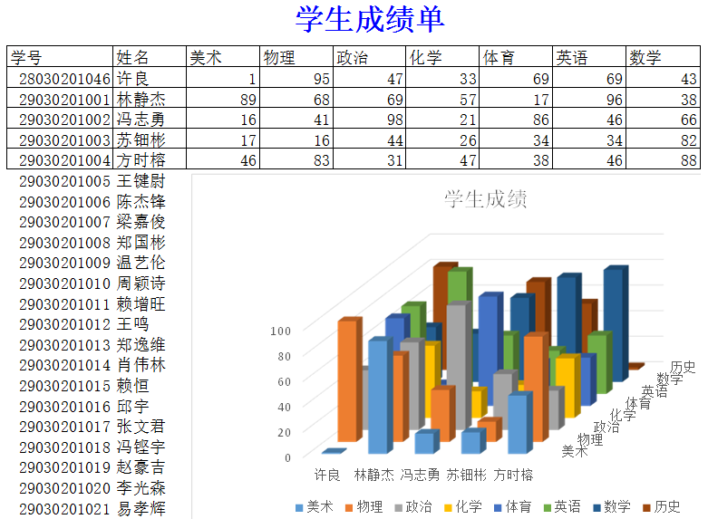
插入图表

Slide 20
作业
1.编写一个窗体应用程序，将给定Excel表格中信息显示到窗体界面。
2.编写功能设置Excel表格的边框为黑实线。
3.向Excel文档中添加图表

